Slide 1
Srovnání vybraných evropských sítí metra
ADAM MAJOR
Srovnávaná města:
1. Praha
2. Londýn
3. Paříž
4. Berlín
5. Athény
6. Budapešť
7. Vídeň

Slide 2
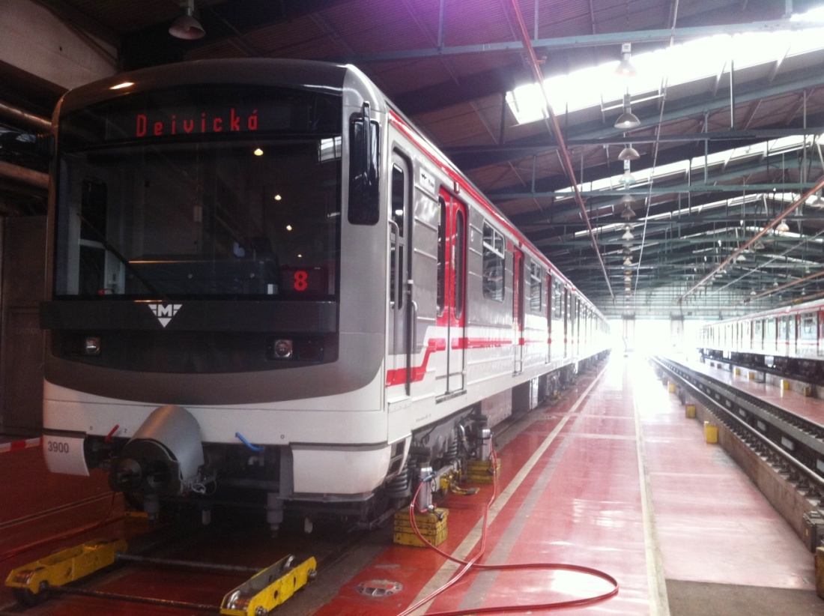
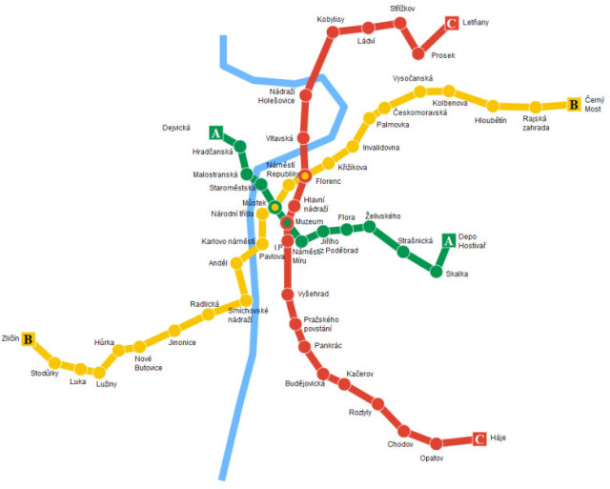
Praha
Metro má tři linky (A, B a C) a délka jeho sítě je 59,3 km (linka A - 11km, linka B - 25,6 km, linka C - 22,7 km).
Celkový počet stanic je 57 (linka A - 13, linka B - 24, linka C – 20).
Jeho provozovatelem je Dopravní podnik hlavního města Prahy a. s. a denně přepraví asi 1,5 milionu cestujících.

Slide 3
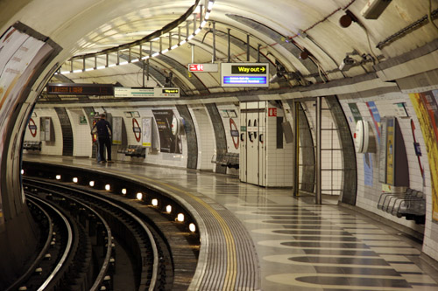
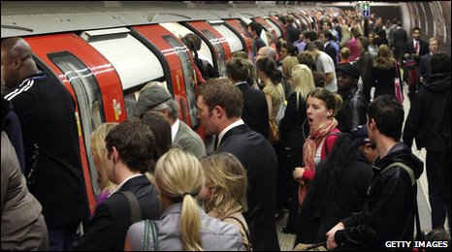
Londýn
Londýnské metro je nejstarší sítí metra na světě, provoz zahájilo 10. ledna 1863.
Celkem síť londýnského metra měří přibližně 470 km a má 270 stanic (některé stanice jsou užívány více linkami).
Rozchod kolejí je 1435 mm. Provoz zajišťuje celkem 10 typů vozů (1972, 1992, C, D, S, A, 1996, 1995, 1973 a 2009).
Provozovatelem je společnost Transport for London.

Slide 5
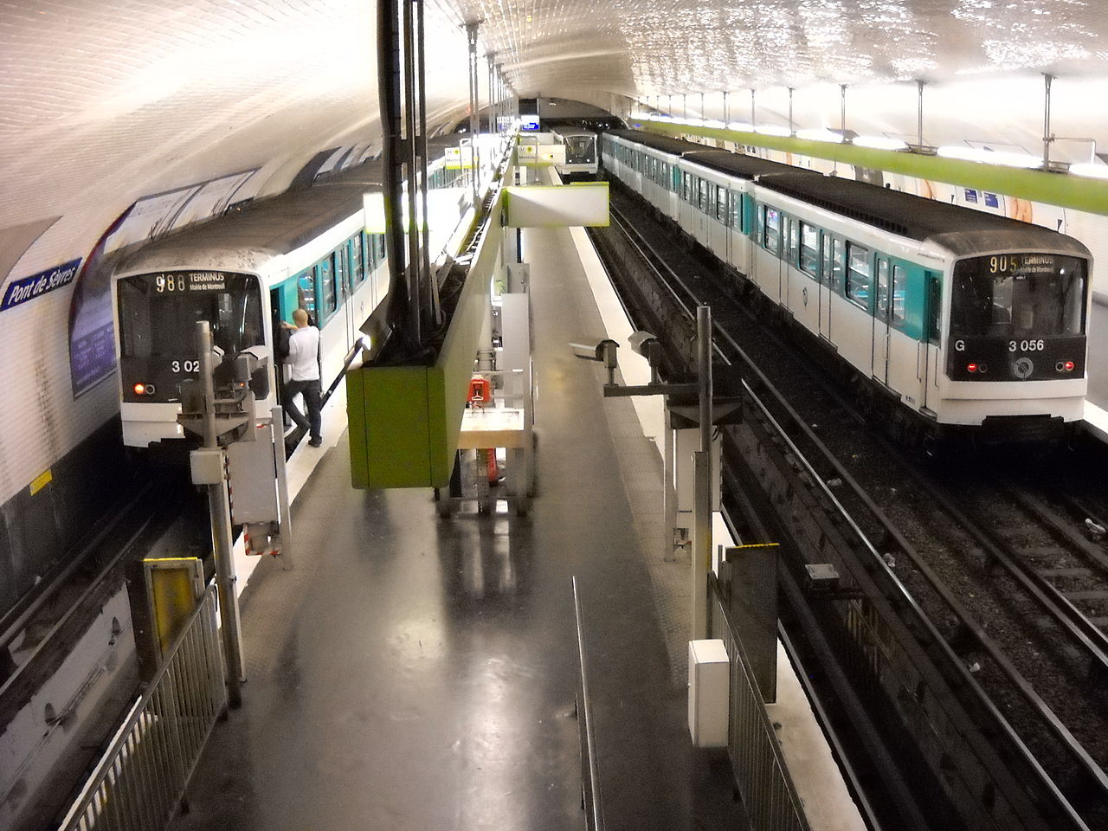
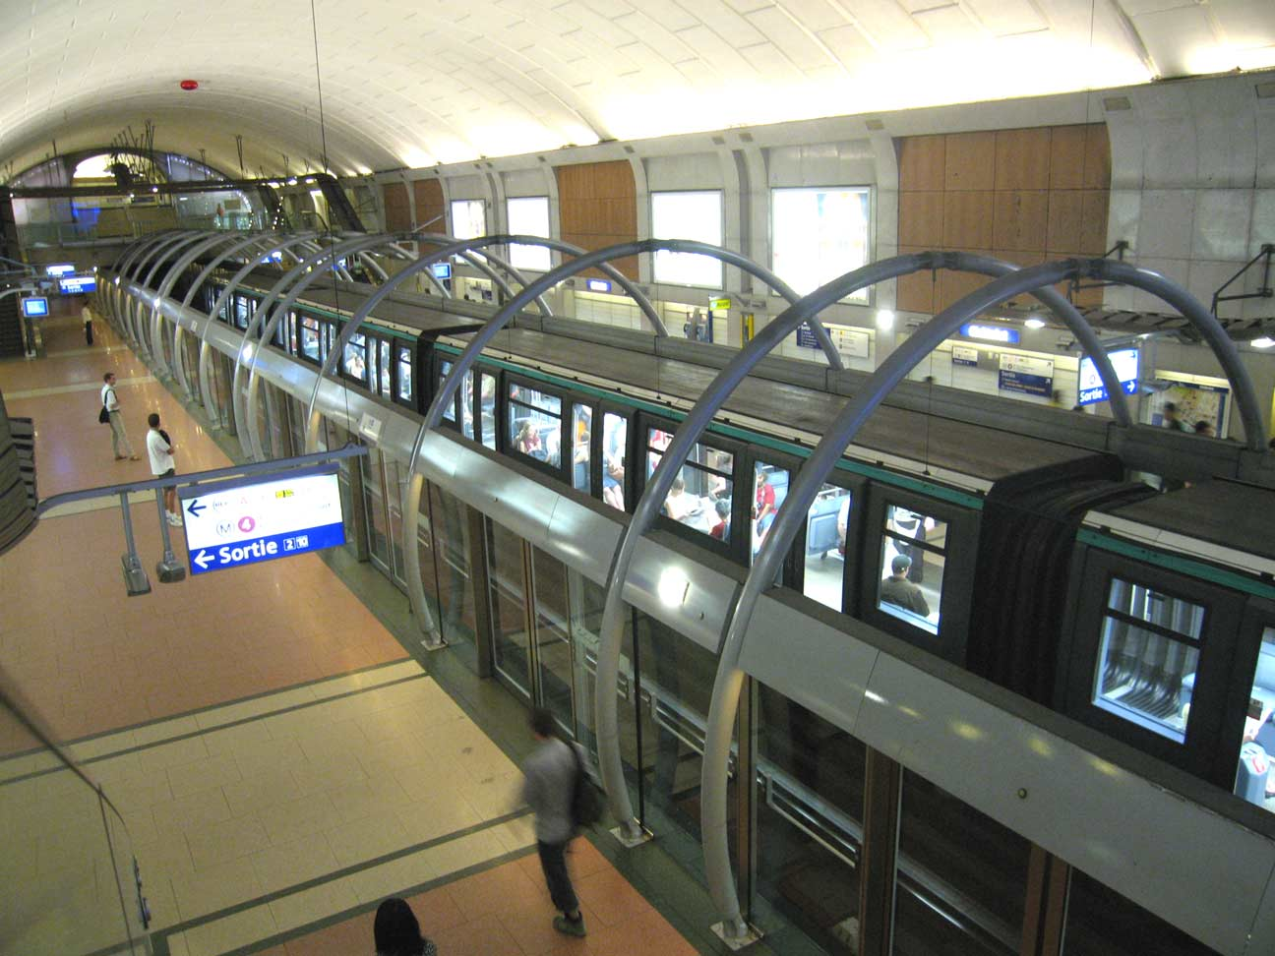
Paříž
Pařížské metro zahájilo svůj provoz 19. července 1900.
Celkově síť měří 214 km a má dohromady 384 stanic, z toho 62 přestupních. Elektrický proud o napětí 750V je přiváděn třetí (prostřední) kolejnicí.
Zvláštností některých linek pařížského metra jsou vozy jezdící na pneumatikách, ne klasických ocelových kolech.

Slide 7
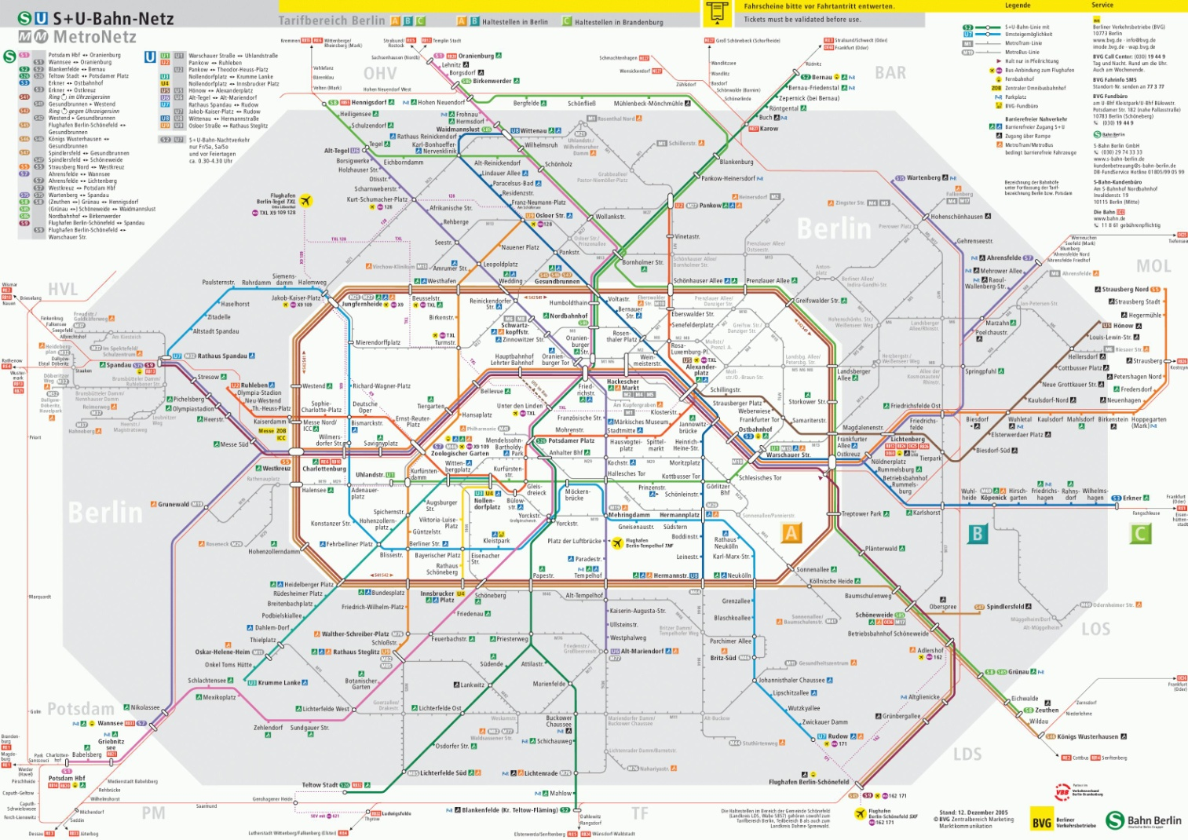
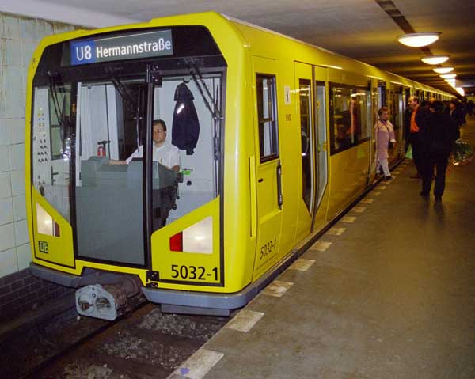
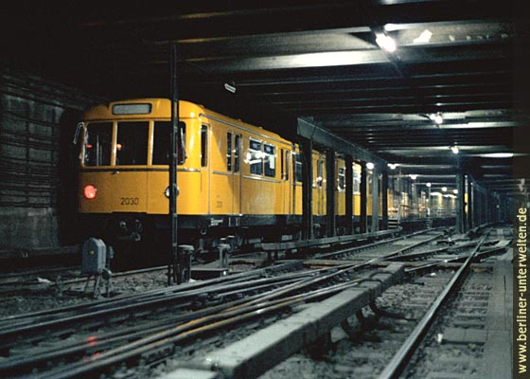
Berlín
V Berlíně vyjela první metra na svou trať v roce 1902, dnes je provozovatelem sítě BVG (Berliner Verkehrsbetriebe).
Síť metra měří přibližně 146,5 km a je na ní 196 stanic.

Slide 8
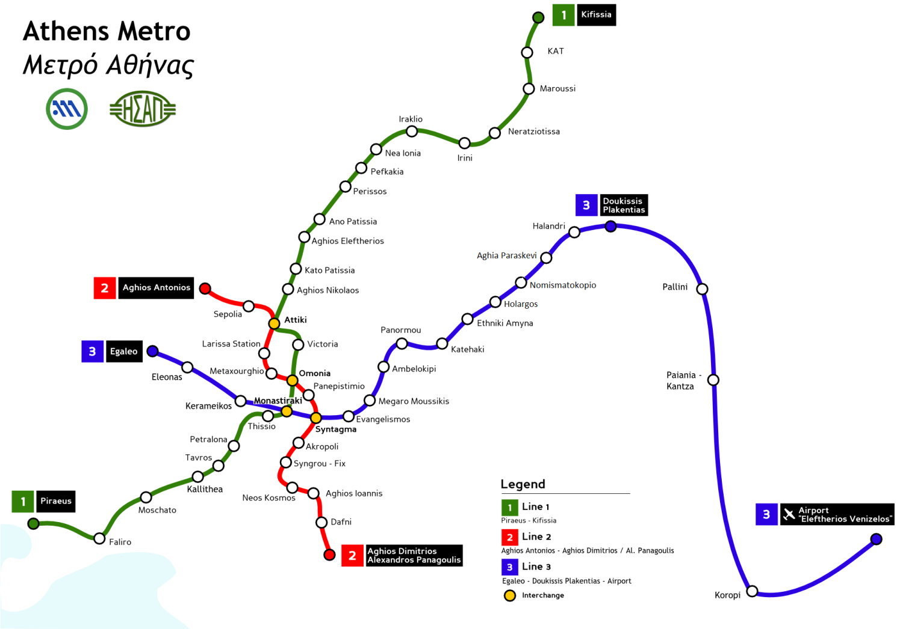
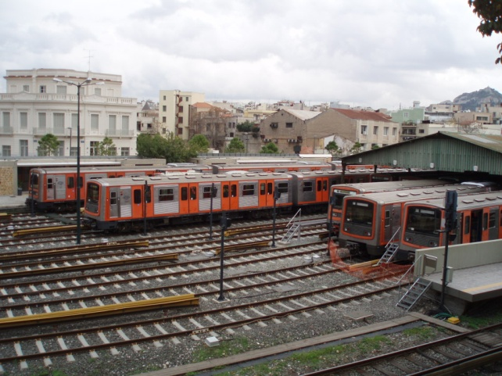
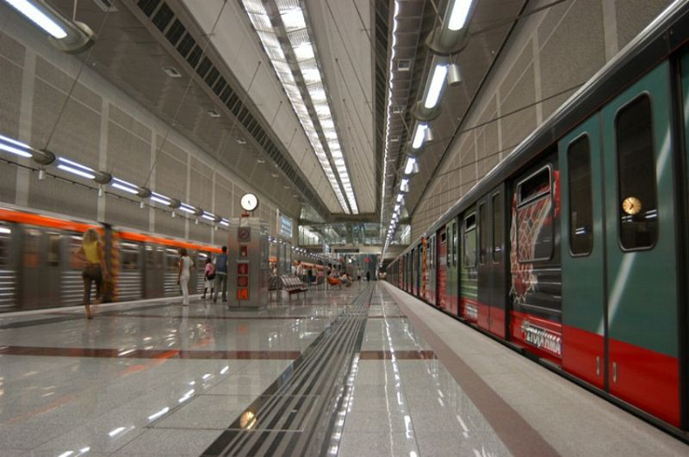
Athény
První linka metra v Athénách vznikla již roku 1869, nejednalo se však o klasické metro, ale o povrchovou železniční trať mezi Athénami a Pireem, která na jednom místě procházela tunelem.

Slide 9
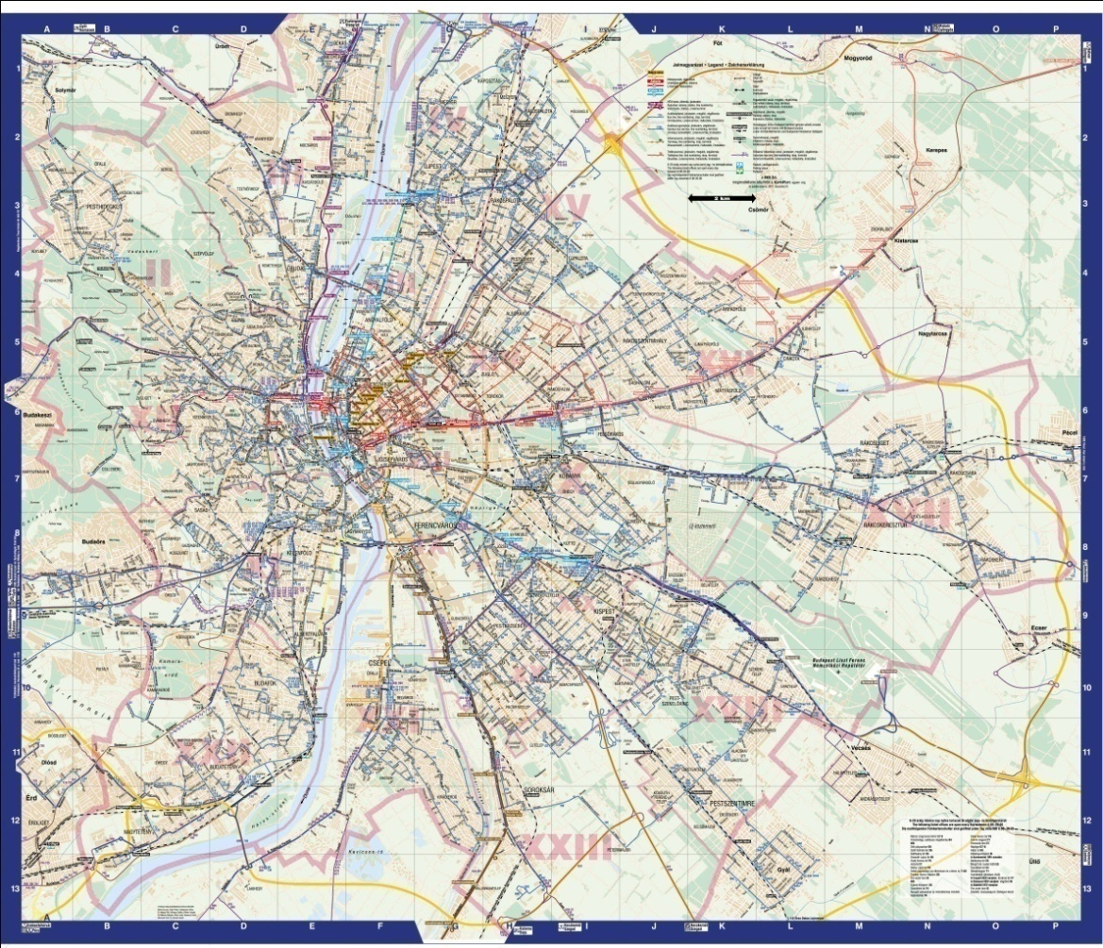
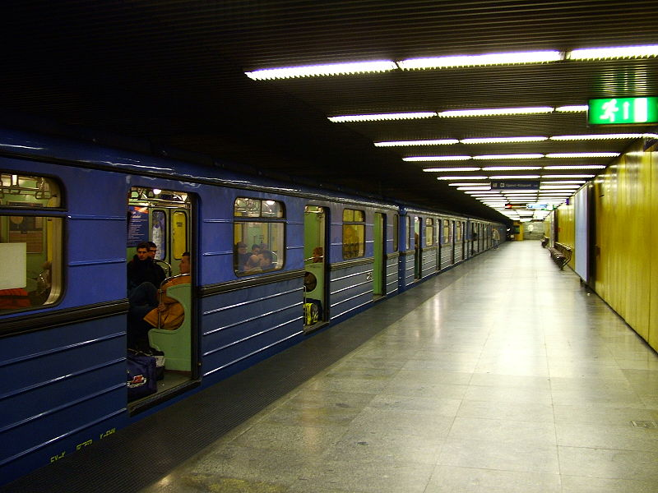
Budapešť
Budapešťské metro bylo uvedeno do provozu v roce 1896 a dnes přepraví denně asi 1,27 milionu cestujících.
Síť budapešťského metra měří 32,1 km a je na ní 42 stanic.
Všechny linky se protínají v jedné stanici, Deák Ferenc tér.

Slide 10
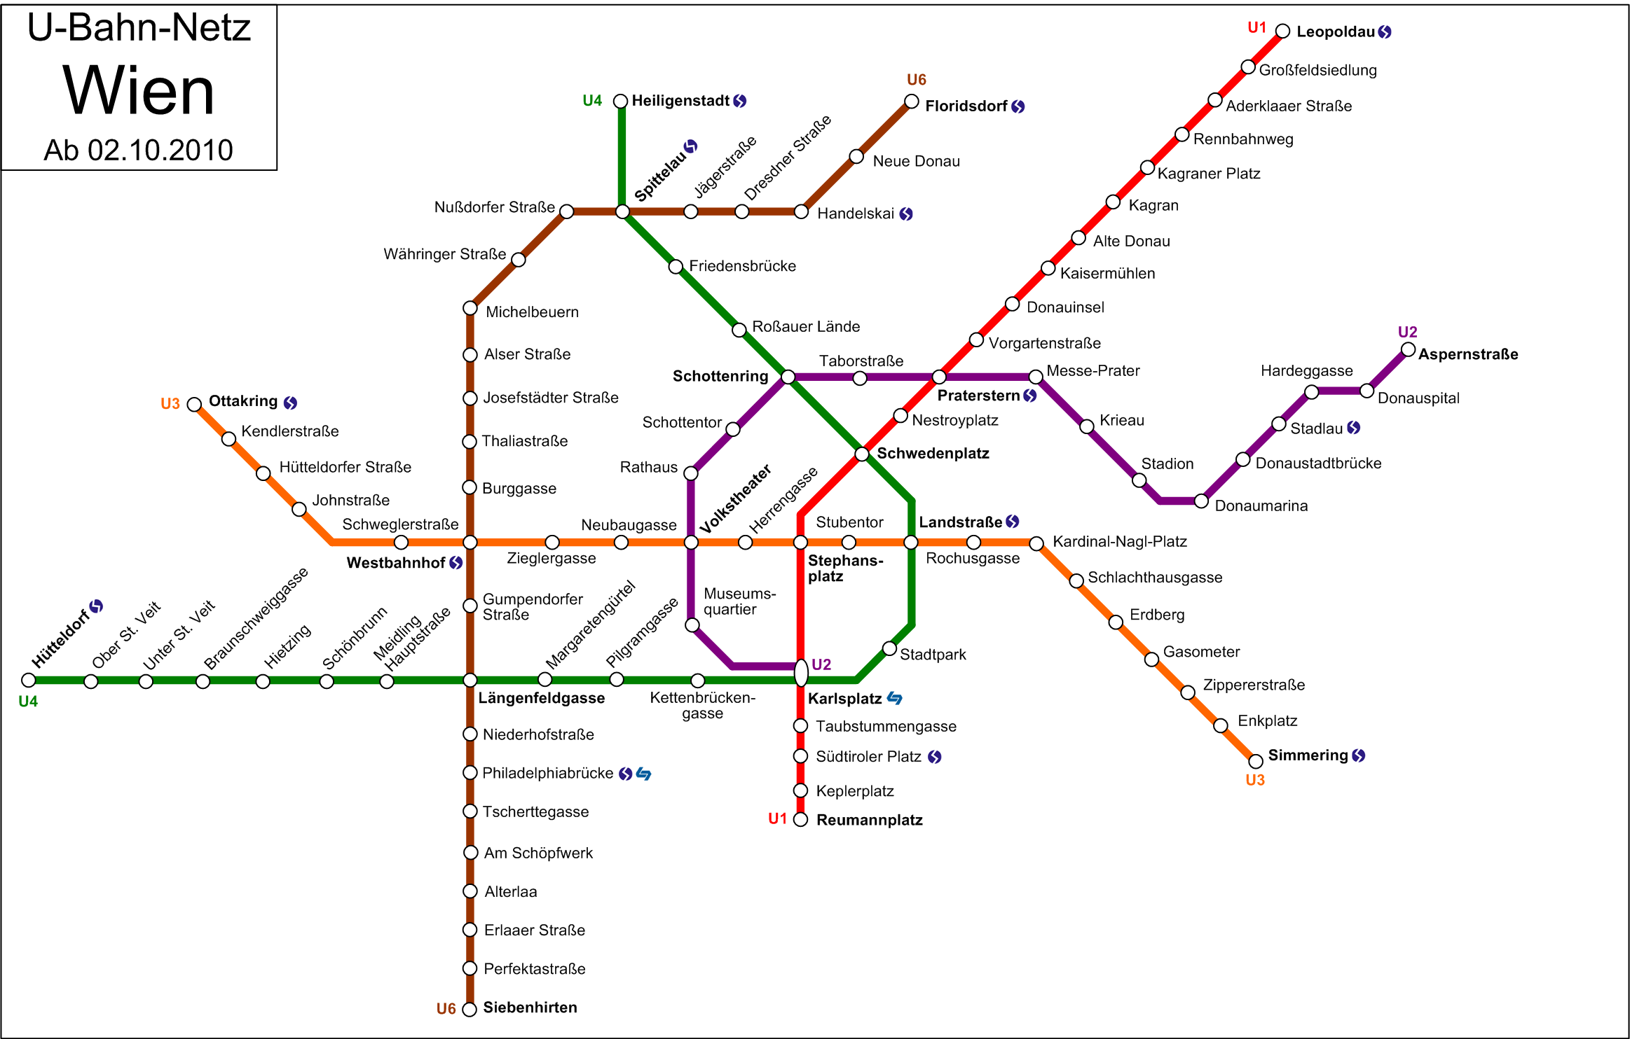
Vídeň
Metro zde otevřelo 8. května 1976. Předtím však ve Vídni existovala městská dráha, jejíž přestavbou metro vzniklo.
Celkově síť vídeňského metra měří 74,5 km a má 101 stanic.

